Slide 1
大阪府都市基盤施設維持管理技術審議会
第１回 河川港湾公園部会
～戦略的な維持管理の推進について～
資料２－2
《港湾・海岸》
平成26年5月1日

Slide 2
平成25年度 河川港湾公園部会等の主な指摘事項
≪修正箇所≫
追加
・点検やデータ蓄積等の問題点が何なのかをしっかりと把握たうえで、維持管理方針を確立する必要がある。
・方向性を示すにあたっては、調査コスト・人員等も把握しなければ判断できない。
・現時点でできること、中期的に取り組むことを、時間軸で示した議論ができていない
○点検やデータ蓄積について、府の考える問題点、改善策、取得すべきデータに
必要なコスト等を示したうえで審議していただき、今後の維持管理の方向性を
確立させる。

Slide 3
１．点検及びデータ蓄積
１－１ 点検の種類
＜港湾・海岸施設の点検内容＞
点検分類
体制
点検内容
頻度
班体制
施設数
点検延べ人数
職員が徒歩により陸上及びボート等により海上から目視点検を実施
1回/5年
劣化度Aランク施設は1回/年
一般定期点検
一般定期点検
直営
3人以上/班
・岸壁・物揚場 104施設
・防波堤 55施設
・護岸 131施設
・緑地 10施設
4名班×4班×13日=208人
詳細定期点検
委託
詳細点検を実施
海中部は潜水調査を実施
－
1回/10年
・防潮堤等 約74㎞
4名/班×3班×5日=60人
・養浜 約3㎞
4名/班×3班×1日=12人
日常点検
（日常巡視）
直営
車両及び船舶により点検を実施
1～2回/日
～2回/月
3人以上/班
地震後や台風後に徒歩、車両及び船舶により点検を実施
平成25年度実績
・港湾施設緊急点検
・海岸施設緊急点検
・照明灯緊急点検
緊急点検
直営
3人以上/班
－
Notes:
・点検の種類として、職員による直営点検を一般定期点検とし、職員が徒歩により陸上からとボート等により海上から目視点検を5年に1回実施しております。
一般定期点検による班体制や日数、職員の延べ人数を記載しております。
・詳細定期点検として、委託発注により潜水調査等を10年に1回実施しております。
・日常点検として、職員により車両及び船舶で目視点検を実施しております。
・緊急点検として、地震後や台風後等に徒歩、車両、船舶により目視点検を実施しております。因みに今年度は港湾及び海岸施設緊急点検を実施しております。
・委託業務における管理技術者資格について （例）維持管理計画策定⇒建設部門（港湾及び空港）技術士、海洋港湾構造物維持管理士

Slide 4
１．点検及びデータ蓄積
１－1 点検の種類
■一般定期点検
○現状
（点検内容）
●職員が徒歩により陸上及びボート等により海上から目視点検を実施（１～5年/回）
（頻度）
●基本 5年/回 実施（Aランク施設については、1年/回 実施）
（班体制）
●岸壁・物揚場104施設、防波堤55施設、護岸131施設、緑地 10施設
⇒4名班×4班×13日=208人
●防潮堤等 74㎞
⇒4名/班×3班×5日=60人
●養浜養浜 約3㎞
⇒4名/班×3班×1日=12人
（問題点）
●目視点検のため、職員による点検では不可視部及び水中部の状況の把握ができない
●点検者による点検結果にバラツキ（劣化度Ｂ判定とＣ判定の判断）がある
●基本5年/回の点検であることから、点検に従事する職員が点検未経験者である場合
が多い。

Slide 5
１．点検及びデータ蓄積
１－1 点検の種類
■詳細定期点検（港湾施設）
（点検内容）
●委託発注を行い業者による点検を実施（概ね10年/回）
（点検実績）
●平成18・19・20年度 岸壁等鋼構造空洞調査委託（約18,000千円/約43㎞）
⇒岸壁及び物揚場のエプロン部について、空洞化を確認するためにレーダー探査を実施
●平成20・21・22年度 港湾鋼構造施設現況調査委託（約68,000千円/62施設）
⇒鋼構造施設の水中調査（鋼矢板等の肉厚調査等）
●平成22年度 横桟橋上部工現況調査委託（約10,000千円/5施設）
⇒コンクリートコア採取、はつり調査、室内試験（圧縮強度試験、塩化物イオン測定等）
■詳細定期点検（海岸施設）
（点検内容）
●防潮堤天端の水準測量を実施（3年/回）（約12,000千円/約74㎞）
（問題点）
●調査を行うには委託発注を行うことから、調査費用が必要であり、コストの観点から
点検頻度の検討が必要

Slide 6
１．点検及びデータ蓄積
１－1 点検の種類
■日常点検
○現状
（点検内容）
●職員が車両及び船舶により目視点検を実施
[陸上巡視]
（頻度）１～2回/日実施
（班体制）3人以上/班 7班体制
[海上巡視]
（頻度）1回/日～2回/月
（班体制）5人以上/班
（問題点）
●車両及び船舶による目視であることから、現状は点検ではなく巡視となっている。
■緊急点検
○現状
（点検内容）
●地震後や台風後に職員が徒歩、車両及び船舶により目視点検を実施
（班体制）
●３人以上/班
（平成25年度実績）
●港湾・海岸施設緊急点検、照明灯緊急点検

Slide 7
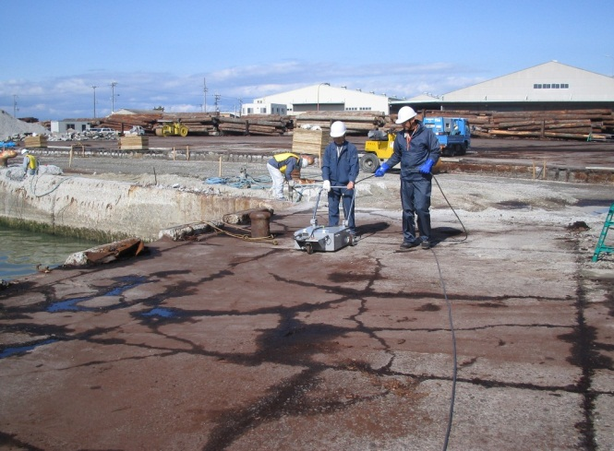
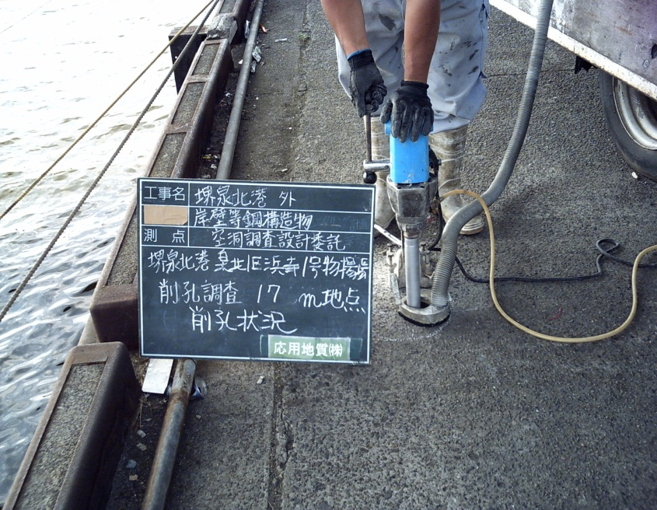
１．点検及びデータ蓄積
１－１ 点検の種類
●不可視部分等の点検
平成18年のエプロン陥没事故を契機に、平成18～20年度の3箇年で、岸壁及び物揚場のエプロン部について、空洞化を確認するためにレーダー探査を実施
レーダー探査後、空洞化の可能性がある箇所について、削孔により空洞化調査を実施
47施設中、10施設で空洞化を確認
Notes:
平成18年のエプロン陥没事故を契機に、平成18～20年の3箇年でﾚｰﾀﾞｰ探査による空洞化調査を実施しております。
レーダー探査後、空洞化の可能性がある箇所について、削孔により空洞化調査を実施し、47施設中、10施設で空洞化を確認しております。
（内、7施設は利用制限中）

Slide 8
１．点検及びデータ蓄積
１－１ 点検の種類
《点検項目》 施設
Notes:
点検項目になります。
致命的な不具合を見逃さないことで、使用性・安全性・第3者被害の視点からも点検をおこなっております。
・平成20～21年度 鋼構造現況調査（水中調査）
・平成18～20年度 空洞調査（レーダー及び削孔）
・平成21年度 鋼構造補修検討（耐力評価）
・平成22年度 港湾施設現況調査（桟橋式上部工 コンクリート調査）

Slide 9
１．点検及びデータ蓄積
１－2 点検データの蓄積内容・利用
①港湾施設
【総合評価結果一覧表】
一般定期点検診断及び詳細定期点検診断結果から各部材を劣化度判定（a～d）を行い、各施設全体の劣化度など総合評価（Ａ～Ｄ）を決定する。
※総合評価：各部材ごとの点検診断結果をもとに、施設全体の性能の低下を施設の重要度などと併せて総合的に判断する。
◆総合評価結果一覧表記載事項
・施設諸元
・施工履歴
・設計諸元
・日常、定期点検結果
《判定区分》
Ａランク：施設の性能が低下している状態
Ｂランク：放置した場合に、施設の性能が低下する恐れがある状態
Ｃランク：施設の性能にかかわる変状は認められないが、継続して観察する必要がある状態
Ｄランク：異常は認められず、十分な性能を保持している状態
Notes:
港湾施設のうち岸壁、物揚場の係留施設と外郭施設の防波堤については、一般定期点検診断及び詳細定期点検診断結果から各部材を劣化度判定（a～d）を行い、
各施設全体の劣化度を総合的に評価（A～D)しております。
この総合評価は、国が定める維持管理計画（長寿命化計画）策定マニュアルを参考に「大阪府港湾施設 維持管理基本計画」に基づき作成しております。
※総合評価：各部材ごとの点検診断結果をもとに、施設全体の性能の低下を施設の重要度などと併せて総合的に判断しております。

Slide 10
１．点検及びデータ蓄積
１－2 点検データの蓄積内容・利用
①海岸施設
参考例（防潮堤）
【点検結果調書】
一般定期点検診断及び詳細定期点検診断結果からを劣化度判定（Ａ～Ｄ）を決定する。
◆点検結果調書 記載事項
・施設諸元
・日常、定期点検結果
《判定区分》
Ａランク：施設の変状が大きく防潮機能や安全上問題有りと判断される状態
Ｂランク：施設の変状が中程度で現時点では防潮機能や安全上は問題なしと判断できる状態
Ｃランク：施設の変状が小さく、現時点では防潮機能や安全上は問題なしと判断できる状態
Ｄランク：変状なし
Notes:
海岸施設の点検結果調書になります。

Slide 11
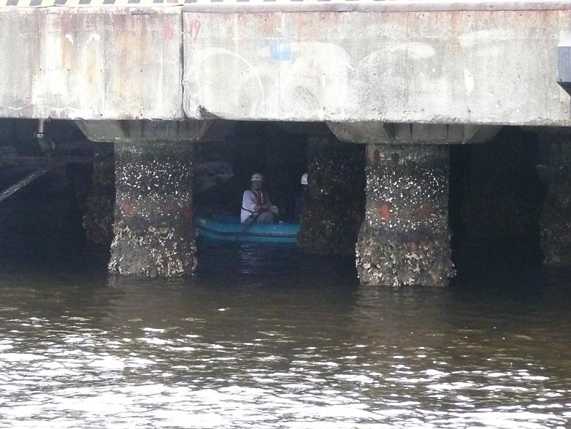
１．点検及びデータ蓄積
１－2 点検データの蓄積内容・利用
①港湾・海岸施設
【データとして蓄積】
【一般定期点検】
蓄積
活用
《蓄積内容》
・点検日
・施設名
・所在地
・損傷内容
・状況写真
・平面・横断図
（ポンチ絵）
・損傷度
《活用方法》
・損傷個所の経過観測
【問題点】
⇒データを蓄積し活用する為のデータベース化が出来ていない
⇒蓄積すべきデータの把握、蓄積年数の不足
⇒蓄積したデータを有効活用出来ていない
Notes:
港湾・海岸施設の一般定期点検のチェックリストになります。
エクセル作成しており、データと紙の両方で蓄積しておりますが、建設CALSなどシステムには蓄積しておりません。

Slide 12
１. 点検及びデータの蓄積
１－２ 点検データの蓄積内容・利用
≪修正箇所≫
ページ追加
港湾・海岸施設
点検種別 | 蓄積項目 | 蓄積方法 | 蓄積内容 | 蓄積年数 | 備考
定期点検 | 点検結果 | 紙・データ | 場所、損傷内容、損傷度、優先度、状況写真 | 2年分 (H17,21)
日常点検 （巡視） | 施設状況 不法行為 | 紙・データ | 場所、損傷等内容、不法行為内容 | 10年分 (H17～)

Slide 13
１. 点検及びデータの蓄積
1－3 点検データ蓄積に関する問題点と改善策（案）
問題点 | 改善策 | 備考
目視点検のため、不可視部分及び水中部の状況把握ができていない | 現地の状況に応じて、水中調査、レーダー探査、削孔調査などの手法により調査を検討。点検すべき区間の選定（条件設定）の検討を行い、点検の優先度を決める
定期点検と日常点検は点検者が異なるため、互いに関連性をもった点検ができていない | 定期点検時には日常点検結果を確認し、定期点検終了後は日常点検担当者へ結果を報告
水門、鉄扉等は設備点検に合わせて躯体の遠方目視点検を実施しているのみであり、構造物の損傷確認を主とした点検が実施できていない | 設備点検に加え、躯体の点検を年1回実施すべく、体制を構築すると共に、点検マニュアルを作成する
定期（直営）点検において、点検者は点検の視点を把握できていない場合がある（港湾・海岸経験者が少ない） | 点検時に確認すべき項目を明確にするため、点検の研修を行う。また、損傷事例を写真等による分かりやすいマニュアルを作成する
点検で把握した損傷は、データ及び紙により蓄積しているが、建設ＣＡＬＳに入力出来ていない。 また、次回点検時に利用されるのみで、有効に活用されていない | 建設ＣＡＬＳに点検結果を入力し、損傷が発生しやすい傾向にある箇所を探るなど、点検結果の有効活用手法の検討を進める。
蓄積すべきデータが確定されていない、蓄積量（年数）が少ない | 現在の蓄積データに加え、今後の維持管理に必要なデータを蓄積する

Slide 14
１. 点検及びデータの蓄積
≪修正箇所≫
ページ追加
１－４ 改善策を踏まえた点検・データの蓄積
◆点検
◇体制等
・建設CALSシステムを活用出来ていないことから、過去の点検結果を建設CALSシステムに入力を行う
・情報が共有されていない日常点検と定期点検について、建設CALSシステムなどにより、情報共有を図る
ような体制を構築
◇不可視部分への対応
・過去の陥没事例から鋼構造施設のエプロン部について、段差やクラック等、損傷が連続している箇所など、
空洞化の恐れがあると判断される箇所については、レーダー探査やカメラ調査により不可視部の点検を実施
◇データの蓄積
・点検結果を建設CALSシステムに登録し、経年変化を確認
・鋼矢板の劣化状況等、今後予測計画型の維持管理を検討するために必要なデータを経年的に取得する
◇点検の視点
・過去の損傷事例として、岸壁・物揚場及び護岸の背面部に空洞化が生じ、エプロン部が陥没することが
見られたことから、鋼矢板の腐食状況等の確認と目地部の開きなどの損傷を注視する。

Slide 15
２.維持管理手法の方向性
2－1 現在の維持管理の流れ
①港湾施設（維持管理計画）
点検
評価
補修
一般定期点検
5年1回、職員が徒歩、ボート等により目視点検を実施
各部材の損傷度に応じてa、b、ｃ、ｄランクに区分
計画的補修
損傷度評価
概ね10年に1回、委託発注により詳細点検を実施
総合評価及び優先度に応じて補修工事を実施
詳細定期点検
施設の重要度及び利用状況等により区分
影響度評価
1～2回/日～2回/月程度、職員が車両及び船舶により点検を実施
日常点検
総合的に評価を行い
Ａ、Ｂ、Ｃ、Ｄランクに区分
損傷箇所の経過観察
緊急補修
緊急点検
地震後や台風後に職員が徒歩、車両及び船舶により点検を実施
早急に補修を必要とする場合に工事を実施
Notes:
港湾施設の維持管理の流れとしまして、点検を行い、点検結果を基に施設の評価を港湾局内で行っております。
補修につきましては、健全度評価と施設の優先度に応じて、補修工事を行っている状況です。

Slide 16
２.維持管理手法の方向性
2－1 現在の維持管理の流れ
②海岸施設
点検
評価
補修
一般定期点検
5年1回、職員が徒歩により目視点検を実施
劣化指標評価
計画的補修
劣化度に応じてＡ、Ｂ、Ｃ、Ｄランクに区分
10年に1回、委託発注により詳細点検を実施
優先度に応じて補修工事を実施
詳細定期点検
影響度評価
防災の観点から重要度により区分
日常点検
1～2回/日～2回/月程度、職員が車両により点検を実施
緊急補修
損傷箇所の経過観察
早急に補修を必要とする場合に工事を実施
緊急点検
地震後や台風後に職員が徒歩、車両により点検を実施
Notes:
同様に海岸施設の維持管理の流れとしまして、点検を行い、点検結果を基に施設の評価を港湾局内で行っております。

Slide 17
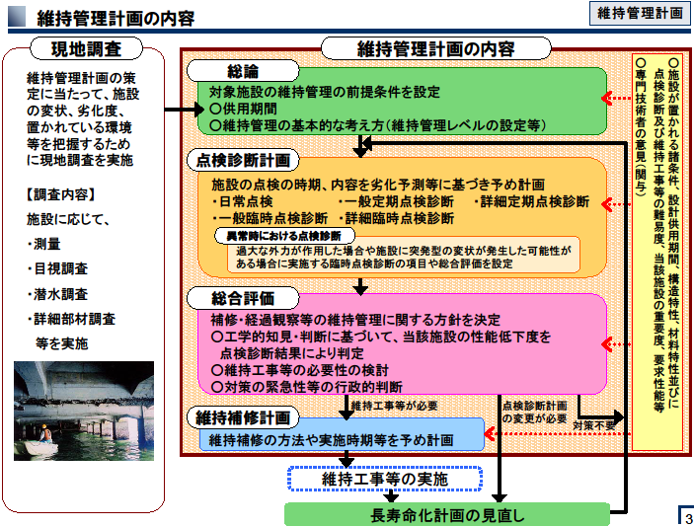
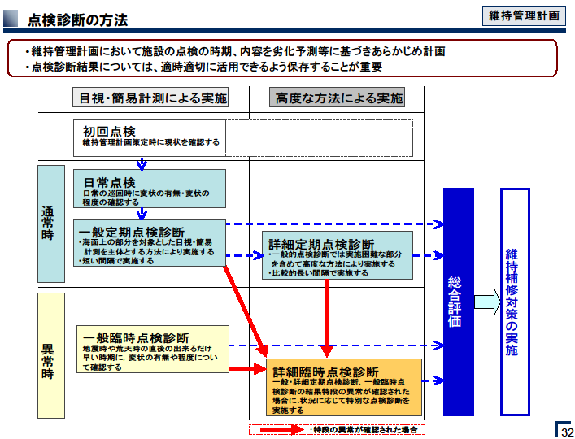
２.維持管理手法の方向性
2－1 現在の維持管理の流れ
【参考】＜港湾施設の維持管理計画＞
「港湾の施設の技術上の基準を定める省令（平成19年国土交通省令第15号）基づき、港湾の施設（技術基準対象施設）は、供用期間にわたって、要求性能を満足するよう、維持管理等に基づき適正に維持するものとする」と規定されていることから、維持管理計画を策定している。
H23.3 大阪府港湾施設維持管理基本計画
維持管理行動計画ルールブック（大阪府）
点検要領
港湾の施設の維持管理技術マニュアル（国）
Notes:
・点検の種類として、職員による直営点検を一般定期点検とし、職員が徒歩により陸上からとボート等により海上から目視点検を5年に1回実施しております。
一般定期点検による班体制や日数、職員の延べ人数を記載しております。
・詳細定期点検として、委託発注により潜水調査等を10年に1回実施しております。
・日常点検として、職員により車両及び船舶で目視点検を実施しております。
・緊急点検として、地震後や台風後等に徒歩、車両、船舶により目視点検を実施しております。因みに今年度は港湾及び海岸施設緊急点検を実施しております。
・委託業務における管理技術者資格について （例）維持管理計画策定⇒建設部門（港湾及び空港）技術士、海洋港湾構造物維持管理士

Slide 18
２.維持管理手法の方向性
2－1 現在の維持管理の流れ（国）
【参考】＜港湾法の改正による港湾の施設の技術基準における点検の位置づけ＞
港湾法【平成25年6月5日公布、平成25年12月1日施行】
第56条の2の2
・政令で定める技術基準対象施設は、国土交通省令で定める技術上の基準に適合するように、建設し、改良し、又は維持しなければならない（第1項）
・技術基準対象施設の維持は、定期的に点検を行うことその他の国土交通省令で定める方法により行わなければならないこと（第2項）
港湾の施設の技術上の基準を定める省令【平成25年11月29日公布、12月1日施行】
第4条
・技術基準対象施設は維持管理計画等に基づき適切に維持すること、必要な事項を告示で定めること 等
・維持管理計画等に点検に関する事項を含めること
・定期及び臨時の点検及び診断を適切に行うこと
・維持に関し必要な事項を適切に記録・保存すること
技術基準対象施設の維持に関する必要な事項を定める告示【】
・維持管理計画等には、点検診断の時期、対象とする部位及び方法等を定めること
・定期点検診断は、5年以内ごとに、人命、財産又は社会経済活動に重大な影響を及ぼすおそれがある施設にあっては、3年以内ごとに行うこと。
・詳細な定期点検診断を、適切に行うこと 等
港湾の施設の点検診断ガイドライン（仮称）【平成26年5月中旬頃公表予定】
・初回点検、日常点検、定期点検、臨時点検等の点検項目及び方法、診断方法の詳細
・詳細定期点検の頻度（重要：1回以上/10～15年 通常：供用期間中に1回以上

Slide 19
２.維持管理手法の方向性
2－1 現在の維持管理の流れ（国）
【参考】＜海岸法の改正による海岸保全施設の点検＞
海岸法の改正
・海岸保全施設の適切な維持管理の推進
⇒海岸管理者は、その管理する海岸保全施設を良好な状態に保つよう維持し、修繕し、もって海岸の保護に支障を及ぼさ
ないように努めなければならないこととし、維持又は修繕に関する技術的な基準を主務省令で定めることとする
海岸保全施設における、予防保全型の効率的・効果的な維持管理を推進するため、巡視を含む点検及び評価の標準的な要領を示すとともにLCCの観点から適切な維持管理計画の策定が求められている。
⇒H26.3月 海岸保全施設の維持管理マニュアル改訂
（主な改訂のポイント）
・巡視（パトロール）の導入等点検の効率化
⇒数回/年の頻度で主に重点点検個所について実施する巡視（パトロール）と「1回/5年程度」の頻度で実施する定期
点検の組み合わせにより、効率的・効果的な点検の実施が可能
・健全度評価の判定ランクの見直し
⇒健全度評価の判定ランクの見直しにより、事後保全や予防保全が必要な状態が明確化し、適切な対策の実施が可能
・長寿命化計画の策定方法具体化
⇒予防保全型の維持管理を導入し、長寿命化を図ることにより「防護機能を確保できること」「大規模な対策等を実施す
ること」「長期的にみるとライフサイクルコストが少なく済むこと」等の効果が期待

Slide 20
２.維持管理手法の方向性
2－1 現在の維持管理の流れ
○[港湾施設] 損傷度の判定基準
分類 | 判定基準 | 損傷例
Ａランク | 施設の性能が低下している状態 | ・鋼矢板の腐食による孔食 ・電気防食による陽極が完全消耗 ・岸壁等の背面の土砂流失 ・桟橋上部工の床版・梁部についてコンクリート剥離 や鉄筋露出が発生し、上部工の耐力が低下 など
Ｂランク | 放置した場合に、施設の性能が低下する恐れがある状態 | ・鋼矢板の亀裂、衝突痕 ・桟橋上部工の床版・梁部についてコンクリート剥離 や鉄筋露出が一部発生 など
Ｃランク | 施設の性能にかかわる変状は認められないが、継続して観察する必要がある状態 | ・ひび割れ等のわずかな損傷 ・鋼矢板の被覆防食の一部剥離 など
Ｄランク | 異常は認められず、十分な性能を保持している状態 | ―
Notes:
港湾施設の点検による損傷度の判定基準になります。

Slide 21
２.維持管理手法の方向性
2－1 現在の維持管理の流れ
○[海岸施設] 損傷度の判定基準
分類 | 判定基準 | 損傷事例
Ａランク | 施設の変状が大きく防潮機能や安全上問題有りと判断される状態 | ・部材背面まで達するひび割れ、亀裂 ・広範囲に部材の深部までの剥離・損傷 ・転倒又は欠損 ・広範囲にわたる砂浜の決壊や浜崖の形成 など
Ｂランク | 施設の変状が中程度で現時点では防潮機能や安全上は問題なしと判断できる状態 | ・複数方向に幅数 mm 程度のひび割れ ・表面だけでなく部材の深部までの剥離・損傷 ・移動に伴う目地開きが大きく水の浸透あり ・浜崖形成の兆候 など
Ｃランク | 施設の変状が小さく現時点では防潮機能や安全上は問題なしと判断できる状態 | ・１方向に幅数mm程度のひび割れ ・広範囲であっても部材の表面の剥離損傷 ・目地ずれがあるが水の浸透なし など
Ｄランク | 変状なし | ―
⇒ 【問題点】判定基準が明確ではなく、職員によって損傷度の判定が異なる可能性がある
※海岸法の改正により、海岸管理者の海岸保全施設に関する維持・修繕の責務を明確化し、予防
保全の観点から維持・修繕基準を策定
○海岸保全施設維持管理マニュアル改訂⇒健全度評価基準の見直し
Notes:
同様に海岸施設の点検による損傷度の判定基準になります。

Slide 22
２.維持管理手法の方向性
2－2 現在の維持管理手法
港湾管理施設
検討項目 | 現在の 維持管理手法 | 現状の維持管理手法の考え方
係留施設 （岸壁・物揚場）（鋼構造） | 状態監視 | 5年/1回実施する定期点検結果から、健全度を評価し、詳細調査を行い補修を実施
係留施設 （岸壁・物揚場）（ｺﾝｸﾘｰﾄ） | 状態監視 | 5年/1回実施する定期点検結果から、健全度を評価し、詳細調査を行い補修を実施
外郭施設 （防波堤・護岸）（鋼構造） | 状態監視 | 5年/1回実施する定期点検結果から、健全度を評価し、詳細調査を行い補修を実施
外郭施設 （防波堤・護岸）（ｺﾝｸﾘｰﾄ） | 状態監視 | 5年/1回実施する定期点検結果から、健全度を評価し、詳細調査を行い補修を実施
水域施設（航路・泊地） | 事後保全 | 5年/1回実施する定期点検結果及び施設利用者等からのヒアリングにより浚渫を実施
※総合評価（劣化度）Aランク施設については、1年／1回点検を実施。
⇒ 【問題点】補修タイミング・補修工法が明確でない。
水域施設については、定期点検を実施しておらず、施設利用者からのヒアリングのみで判断
※港湾法の改正により、「港湾の施設の点検診断ガイドライン（案）」が公表される予定であり、点検頻度が3～5年以内/1回以上に変更となる予定。
Notes:
港湾施設につきまして、現在の保全手法は各施設とも状態監視となっております。

Slide 23
２.維持管理手法の方向性
2－2 現在の維持管理手法
海岸管理施設
検討項目 | 現在の 維持管理手法 | 現状の維持管理手法の考え方
防潮堤（コンクリート） | 状態監視 | 5年/1回実施する定期点検結果から、健全度を評価し、補修を実施 3年/1回実施する詳細点検[水準測量（天端高さ）]
突堤・導流堤（コンクリート） | 状態監視 | 5年/1回実施する定期点検結果から、健全度を評価し、補修を実施
養浜・砂浜等 | 状態監視 | 1年/1回（GW前）実施する定期点検結果から、健全度を評価し、補修を実施
⇒ 【問題点】補修タイミング・補修工法が明確でない。
※海岸法の改正により、海岸管理者の海岸保全施設に関する維持・修繕の責務を明確化し、予防
保全の観点から維持・修繕基準を策定
○海岸保全施設維持管理マニュアル改訂⇒点検頻度の明確化（5年/1回程度）
Notes:
海岸施設につきましても現在の保全手法は各施設とも状態監視となっております。

Slide 24
２.維持管理手法の方向性
2－3 現在の維持管理手法に関する問題点・改善策（案）
問題点 | 改善策 | 備考
損傷度の判定基準が明確ではないため、判定する職員によって損傷度が異なる可能性がある | 損傷度の判定にばらつきが生じないよう、構造種別毎に明確な損傷度判定基準を作成・修正する必要がある（損傷事例を写真で表示等）
明確な補修タイミングが定まっておらず、適切な時期に補修を実施できているのかが不明 | 損傷度判定表を用いて、損傷種別毎に補修するタイミング（目標管理水準）を設定する
実施している補修工法が最適な工法なのかどうかが不明 | 期待した効果が得られているか等、選定した工法についての事後評価を実施する

Slide 25
２.維持管理手法の方向性
2－4 施設毎の主たる損傷・劣化要因（まとめ 1/3）
事業 | 工種 | 長寿命化のために 注視すべき要因 |  | 劣化機構・要因 | 損傷事象
 |  | 材料劣化 | 損傷要因
港湾 | 係留施設 （岸壁・物揚場） [鋼矢板式係船岸・横桟橋式] | ○ |  | 防食工の劣化 | 肉厚減少・孔食による裏込土砂の流出
 |  |  | ○ | 鋼材の腐食
 |  |  | ○ | 船舶及び漂流物の衝突 | 鋼矢板の亀裂・損傷による裏込土砂の流出
 |  |  | ○ | 上載荷重・荷役作業 | 過積載などによるエプロンの損傷
 |  |  | ○ | 圧密沈下 | 裏埋土の沈下によるエプロンの損傷
 |  |  | ○ | 水圧変動・乾湿繰返し | ｺﾝｸﾘｰﾄのひび割れ・剥離・さび汁・ 鉄筋露出・漏水・表面劣化
 |  | ○ |  | 塩害・化学的侵食
 |  | ○ |  | 中性化・かぶり不足
 |  | ○ |  | ASR（アルカリシリカ反応
Notes:
施設毎の主たる損傷・劣化要因をまとめた表になります。

Slide 26
２.維持管理手法の方向性
2－4 施設毎の主たる損傷・劣化要因（まとめ 2/3）
事業 | 工種 | 長寿命化のために 注視すべき要因 |  | 劣化機構・要因 | 損傷事象
 |  | 材料劣化 | 損傷要因
港湾 | 係留施設 （岸壁・物揚場） [重力式係船岸] |  | ○ | 波浪、潮位差 | 裏埋土の吸出しによるエプロンの沈下・損傷
 |  |  | ○ | 目地部
 |  |  | ○ | 船舶・漂流物の衝突 | エプロン・附帯設備破損
 |  |  | ○ | 上載荷重・荷役作業
 |  |  | ○ | 圧密沈下 | 裏埋土の沈下
 | 外郭施設 （防波堤、護岸）（混成堤） |  | ○ | 波浪 | 本体の滑動、マウンド捨石等の散乱・沈下、地盤の洗掘、本体工のひび割れ、損傷
 |  |  | ○ | 船舶・漂流物の衝突
Notes:
施設毎の主たる損傷・劣化要因をまとめた表になります。

Slide 27
３.維持管理手法の検証
2－4 施設毎の主たる損傷・劣化要因（まとめ 3/3）
事業 | 工種 | 長寿命化のために 注視すべき要因 |  | 劣化機構・要因 | 損傷事象
 |  | 材料劣化 | 損傷要因
海岸 | 堤防、護岸 |  | ○ | 波浪、潮位差 | 洗掘等による消波工、堤体の沈下、損傷
 |  |  | ○ | 圧密沈下（上載荷重） | 堤体のずれ、目地開き
 |  |  | ○ | 船舶・漂流物の衝突 | 堤体の損傷
 |  |  | ○ | 圧密沈下（上載荷重） | 堤体のずれ、目地開き
 |  | ○ |  | 塩害・化学的侵食 | ｺﾝｸﾘｰﾄひび割れ・剥離・さび汁・ 鉄筋露出・漏水・表面劣化
 |  | ○ |  | 中性化・かぶり不足
 |  | ○ |  | ASR
 | 養浜 |  | ○ | 波浪、風、潮位差等 沈下 | 砂浜の浸食、堆積、吸出しによる陥没
Notes:
施設毎の主たる損傷・劣化要因をまとめた表になります。

Slide 28
２.維持管理手法の方向性
2－5 今後の維持管理の方向性（部会の意見を踏まえた事務局案）
①港湾
○係留・外郭施設（鋼構造）
鋼構造施設については、適切に防食工の管理を行った場合、鋼部材の設計上の機能を長期に確保することが可能である。
防食工の劣化傾向は、鋼構造施設の位置する環境により異なるが、耐久年数の予測が可能であることから、予測計画型の維持管理を行っていく。ただし、建設後の経年変化により、鋼材の腐食も発生し、鋼材の肉厚減少も見られることから、適宜、水中調査による肉厚調査を継続的に実施し、維持管理データを蓄積し劣化曲線の精度を高める。
なお、防食工を施していない鋼構造施設についても、鋼材の肉厚測定調査より得られる鋼材腐食速度を用いて、設計肉厚（腐食代）から残存寿命を推定することから、適宜、水中調査に肉厚測定調査を継続的に実施する。また、著しく腐食が進行している場合には、設計耐力の照査を行い、必要に応じて、補強検討を行っていく。
【問題点】予測計画型の維持管理を行うにあたり、データを取得する頻度の設定を検討する必要
がある。
Notes:
長寿命化に向けた維持管理の方向性としてまして
・係留・外郭施設（鋼構造）につきましては、点検結果（肉厚測定調査）により鋼材の劣化予測を行っていますが、現状は劣化予測データを活用出来ず状態監視での維持管理となっておりますが
水中調査による肉厚調査を継続的に実施し予測計画型の維持管理を行いたいと考えております。
・係留施設の桟橋式上部工につきましては、塩分量調査による点検結果から、塩化物イオン濃度の推計を用いて、鉄筋腐食時期を推定する予測計画型の維持管理手法が考えられることから、
劣化要因として塩害が顕著な区間にあるものについては、予測計画型の維持管理の検討を行いたいと考えております。
・コンクリート構造物については、定期点検結果から劣化や変状を評価し、必要と認められた場合に補修を行う状態監視型の維持管理を行いたいと考えております。

Slide 29
２.維持管理手法の方向性の検証
2－5 今後の維持管理の方向性（部会の意見を踏まえた事務局案）
①港湾
○係留施設（コンクリート：上部工）
桟橋式上部工における床版、梁の劣化予測は、点検結果（塩分量調査）より得られる塩化物イオン濃度の推計を用いて、鉄筋腐食時期を推定する予測計画型の維持管理手法が考えられることから、劣化要因として塩害が顕著な区間にあるものについては、データを蓄積する。また、環境因子等外的な要因も調査することで、予測計画型の維持管理手法の検討を進めていく。
⇒【問題点】予測計画型の維持管理を行うにあたり、データを取得する頻度の設定を検討する
必要がある。
○係留・外郭施設（コンクリート）
施設の補修については、定期点検結果から劣化や変状を評価し、必要と認められた場合に補修を行う状態監視型の維持管理を実施していく。点検項目について、重力式構造物の目地部からの吸出しの有無を追加する。
また、損傷の状態から補修タイミングの判断において、これまでは点検者の判断によるばらつきが多いことから、判断基準の明確化を図るべく、維持管理データを蓄積し、損傷度判定の精度を高めていく。
Notes:
長寿命化に向けた維持管理の方向性としてまして
・係留・外郭施設（鋼構造）につきましては、点検結果（肉厚測定調査）により鋼材の劣化予測を行っていますが、現状は劣化予測データを活用出来ず状態監視での維持管理となっておりますが
水中調査による肉厚調査を継続的に実施し予測計画型の維持管理を行いたいと考えております。
・係留施設の桟橋式上部工につきましては、塩分量調査による点検結果から、塩化物イオン濃度の推計を用いて、鉄筋腐食時期を推定する予測計画型の維持管理手法が考えられることから、
劣化要因として塩害が顕著な区間にあるものについては、予測計画型の維持管理の検討を行いたいと考えております。
・コンクリート構造物については、定期点検結果から劣化や変状を評価し、必要と認められた場合に補修を行う状態監視型の維持管理を行いたいと考えております。

Slide 30
２.維持管理手法の方向性
2－5 今後の維持管理の方向性（部会の意見を踏まえた事務局案）
①海岸
○防潮堤等（コンクリート）
施設の補修については、定期点検結果から劣化や変状を評価し、必要と認められた場合に補修を行う状態監視型の維持管理を実施していく。点検項目について、機能確保のために天端高の確認を点検項目を追加する。
また、損傷の状態から補修タイミングの判断において、これまでは点検者の判断によるばらつきが多いことから、判断基準の明確化を図るべく、維持管理データを蓄積し、損傷度判定の精度を高めていく。
Notes:
防潮堤等のコンクリート構造物については、定期点検結果から劣化や変状を評価し、必要と認められた場合に補修を行う状態監視型の維持管理を行いたいと考えております。

Slide 31
２.維持管理手法の方向性
2－6 今後の維持管理手法（事務局案）
①港湾施設
 | 目指すべき 維持管理手法 （事務局案） | 現在、蓄積しているデータ | 今後、蓄積すべきデータ （事務局案）
係留施設 （岸壁・物揚場） （鋼構造） | 予測計画型 | 定期点検 目視 ・鋼材の腐食、亀裂、損傷 ・被覆防食工の状況 電気防食工の点検 ・電位測定 詳細点検 潜水調査 ・鋼材の腐食、亀裂、損傷 ・被覆防食工の状況 肉厚測定 電気防食工（流電陽極方式）の点検 ・電位測定 ・陽極消耗量測定 ・テストピースの状態確認、計量 残存耐力 エプロン部空洞化調査 | 詳細点検 [鋼構造現況調査（約1,100千円/施設）] 潜水調査 ・鋼材の腐食、亀裂、損傷 ・被覆防食工の状況 肉厚測定 電気防食工（流電陽極方式）の点検 ・電位測定 ・陽極消耗量測定 ・テストピースの状態確認、計量 残存耐力 エプロン部空洞化調査（約410千円/㎞）

Slide 32
２.維持管理手法の方向性
2－6 今後の維持管理手法（事務局案）
①港湾施設
 | 目指すべき 維持管理手法 （事務局案） | 現在、蓄積しているデータ | 今後、蓄積すべきデータ （事務局案）
外郭施設 （防波堤・護岸） （鋼構造） | 予測計画型 | 定期点検 目視 ・鋼材の腐食、亀裂、損傷 ・被覆防食工の状況 電気防食工の点検 ・電位測定 詳細点検 潜水調査 ・鋼材の腐食、亀裂、損傷 ・被覆防食工の状況 肉厚測定 電気防食工（流電陽極方式）の点検 ・電位測定 ・陽極消耗量測定 ・テストピースの状態確認、計量 残存耐力 エプロン部空洞化調査（護岸部） | 定期点検 目視 ・鋼材の腐食、亀裂、損傷 ・被覆防食工の状況 電気防食工の点検 ・電位測定 詳細点検 [鋼構造現況調査（約1,200千円/箇所）] 潜水調査 ・鋼材の腐食、亀裂、損傷 ・被覆防食工の状況 肉厚測定 電気防食工（流電陽極方式）の点検 ・電位測定 ・陽極消耗量測定 ・テストピースの状態確認、計量 残存耐力 エプロン部空洞化調査（護岸部） （約500千円/㎞）

Slide 33
２.維持管理手法の検証
２－6 今後の維持管理手法（事務局案）
①港湾施設
 | 目指すべき 維持管理手法 （事務局案） | 現在、蓄積しているデータ | 今後、蓄積すべきデータ （事務局案）
係留施設 （岸壁） [桟橋式上部工] （コンクリート） | 予測計画型 | 定期点検データ ・損傷場所 ・損傷内容 ・状況写真 ・損傷度 詳細点検データ ・コンクリートコア採取 ・はつり調査 ・室内試験 圧縮強度試験 塩化物イオン濃度測定 中性化深さ測定試験 | 定期点検データ ・損傷場所 ・損傷内容 ・状況写真 ・損傷度 詳細点検データ [桟橋式上部工現況調査] （約2,000千円/施設） ・コンクリートコア採取 ・はつり調査 ・室内試験 圧縮強度試験 塩化物イオン濃度測定 中性化深さ測定試験
係留施設 （岸壁・物揚場） （コンクリート） | 状態監視型 | 定期点検データ ・損傷場所 ・損傷内容 ・状況写真 ・損傷度 | 定期点検データ ・損傷場所 ・損傷内容 ・状況写真 ・損傷度 詳細点検データ（陸所からの目視点検により異常を発見した場合） ・本体部（コンクリート）水中調査 （約500千円/施設） ・エプロン部空洞調査 （約500千円/㎞）

Slide 34
２.維持管理手法の検証
２－6 今後の維持管理手法（事務局案）
①港湾施設
 | 目指すべき 維持管理手法 （事務局案） | 現在、蓄積しているデータ | 今後、蓄積すべきデータ （事務局案）
外郭施設 （防波堤・護岸） （コンクリート） | 状態監視型 | 定期点検データ ・損傷場所 ・損傷内容 ・状況写真 ・損傷度 | 定期点検データ ・損傷場所 ・損傷内容 ・状況写真 ・損傷度 詳細点検データ ・背面部空洞調査（護岸） （約500千円/㎞）
水域施設 （航路・泊地） | 状態監視型 | 定期点検データ ・深浅測量等 | 定期点検データ ・深浅測量等

Slide 35
２.維持管理手法の検証
２－6 今後の維持管理手法（事務局案）
①海岸施設
 | 目指すべき 維持管理手法 （事務局案） | 現在、蓄積しているデータ | 今後、蓄積すべきデータ （事務局案）
防潮堤 | 状態監視型 | 定期点検データ ・損傷場所 ・損傷内容 ・状況写真 ・損傷度 詳細点検 ・水準測量（天端高さ） | 定期点検データ ・損傷場所 ・損傷内容 ・状況写真 ・損傷度 詳細点検データ ・水準測量（天端高さ） ・背面部空洞調査（約500千円/㎞） ・コンクリート調査（約1,000千円/箇所）
突堤、導流堤 | 状態監視型 | 定期点検データ ・損傷場所 ・損傷内容 ・状況写真 ・損傷度 | 定期点検データ ・損傷場所 ・損傷内容 ・状況写真 ・損傷度
養浜、砂浜 | 状態監視型 | 定期点検データ ・職員による空洞化調査 | 定期点検データ ・職員による空洞化調査

Slide 36
２．維持管理手法の方向性
２－６ 今後の維持管理手法（事務局案）
●調査等により必要となる費用（粗い試算）
【港湾施設】 | 調査内容 | 算出条件等 | 年間費用 | 年間数量
鋼構造施設 （岸壁・物揚場等） | 潜水調査 （鋼材の肉厚調査等） | 鋼構造施設を対象とし10年/回 調査 | 約70,000千円 | 62施設
 | 背面空洞化調査 (レーダ探査、削孔調査等) | 鋼構造施設を対象とし10年/回調査 | 約20,000千円 | 約40㎞
桟橋式上部工 | コンクリート調査 | 損傷の見られる上部工について10年/回調査 | 約10,000千円 | 5施設
 |  |  | 約100,000千円
（参考）異常箇所
コンクリート施設 （岸壁・物揚場等） | 空洞化調査 | 陸上からの目視点検により空洞化が疑われる箇所を調査 | 約500千円/㎞
 | 潜水調査 （本体工のコンクリート部） | 陸上からの目視点検により異常がみられた箇所を調査 | 約500千円/施設

